Slide 1


Slide 5

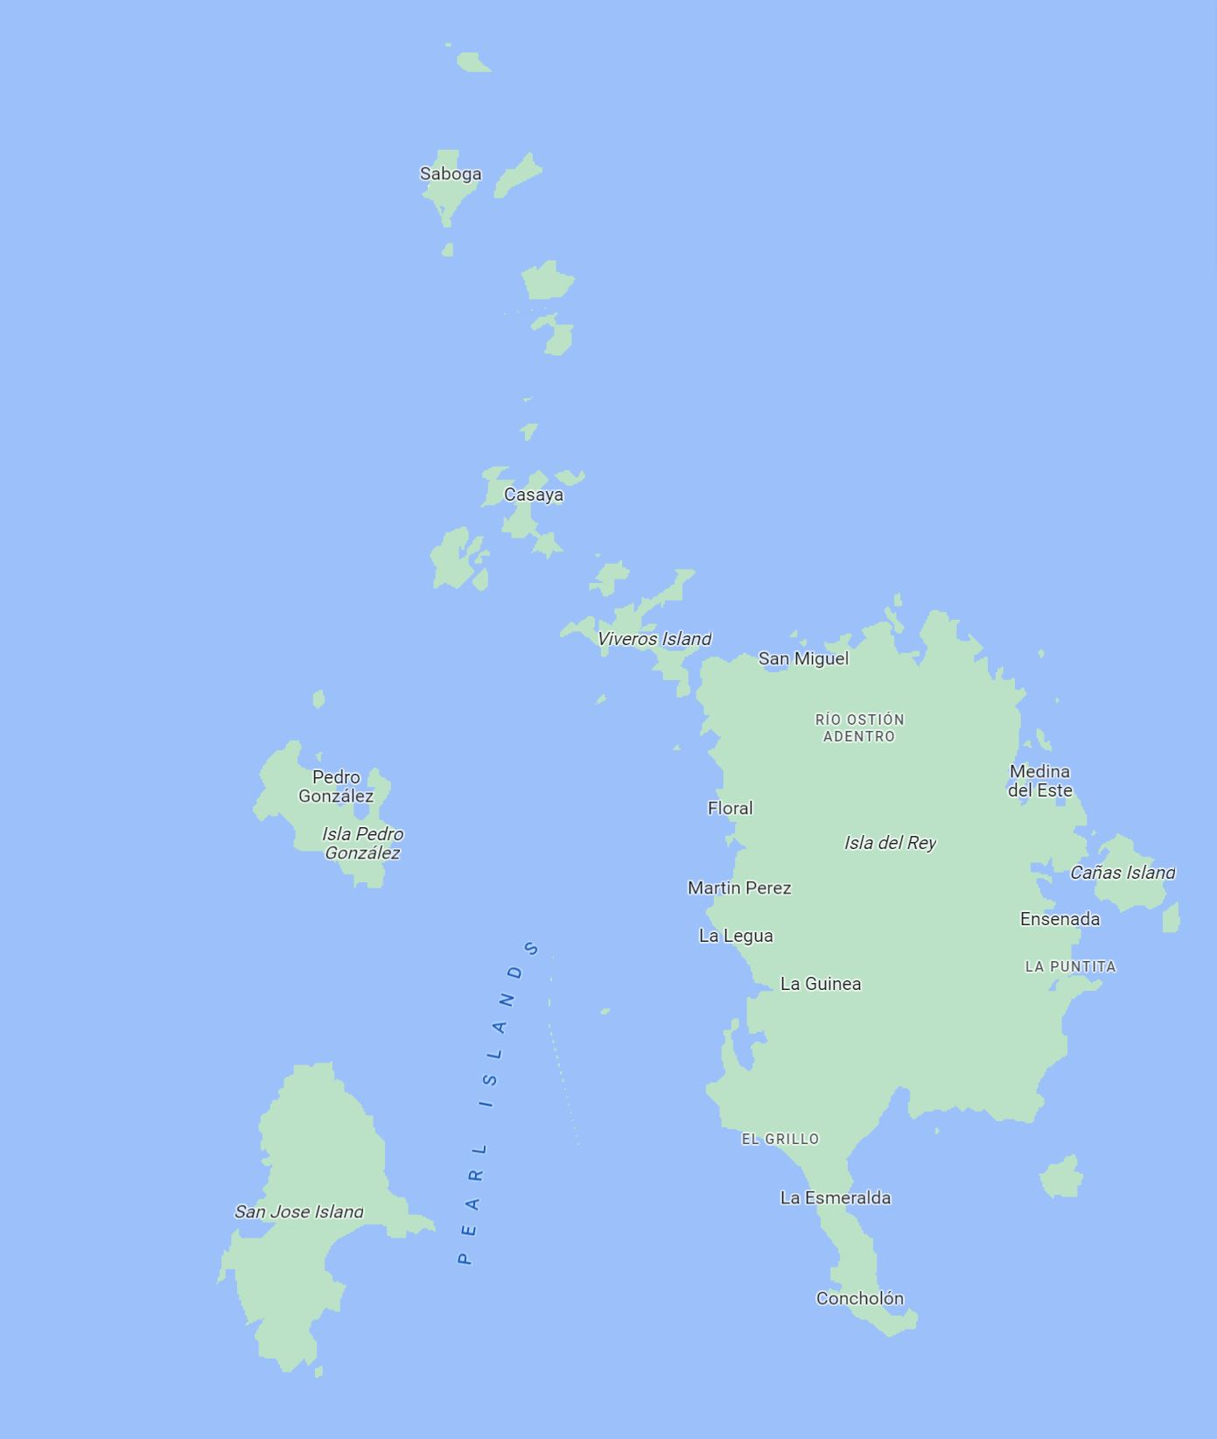


Slide 7






Slide 8
Index PCR

